Slide 1
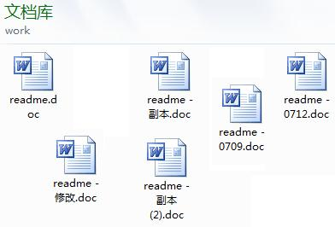
1. Git 是什么？
Git是用C语言编写的目前世界上最先进的开源分布式版本控制系统
GitHub是关于Git的网站，它为开源项目免费提供Git存储
什么是版本控制系统？
能够记录一个或若干文件内容变化，可以将某个文件回溯到之前的状态，也可以回退到原来的状态

Slide 2
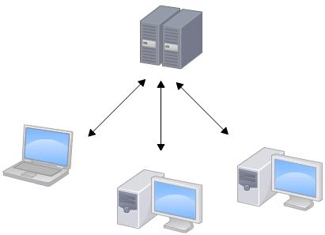
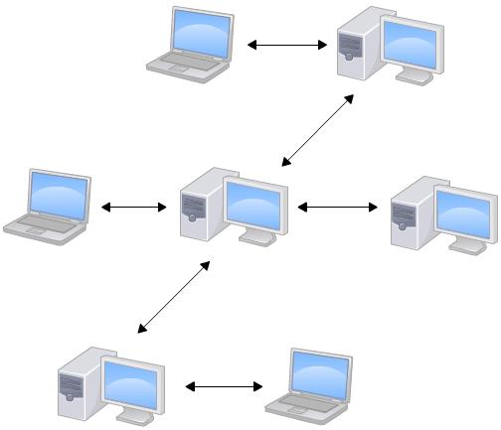
2 集中式 vs 分布式
CVS及SVN都是集中式的版本控制系统，而git是分布式
Git 把内容按元数据方式存储，而 SVN 是按文件
Git 分支和 SVN 的分支不同
Git 没有一个全局的版本号，而 SVN 有
Git 可以不用联网。SVN 必须的联网，服务器坏了全部玩完

Slide 3
3.Git 安装
从 windows 上安装和 Mac 上安装是不一样的
从 git 官网直接下载安装程序，然后按默认选项安装即可
安装完成后，从开始菜单里 找到 Git->Git Bash 可能直接跳了出来就证明安装成功
3.安装完成后，还需要设置用户名和邮箱, git bash 中输入
git config --global user.name “Your name”
git config --global user.email “ Your email”
--global 全局选项,更改的配置文件就是位于用户主目录下,以后所有的项目都会默认使用这里配置的用户信息
4. 查看配置信息或版本：
git --version
git config --list

Slide 4
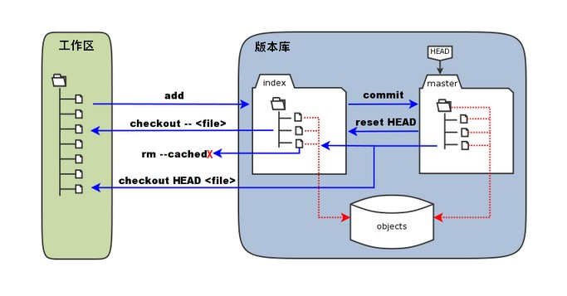
4. Git工作区，暂存区，版本库
。
git和其他版本控制系统的一个不同之处就是有stage (index)暂存区的概念
git为我们自动创建的唯一一个master分支，以及指向master的一个指针叫HEAD
如果不用git add到暂存区，那就不会加入到commit中, objects 标识的区域为 Git 的对象库

Slide 5
5.Git 创建版本库
1. 创建文件目录 确保目录名（包括父目录）不包括中文 选择合适的地方， 单击右键 git bash here 输入命令：
cd 文件路径
mkdir 文件名
Word格式是二进制格式，因此，版本控制系统是没法跟踪Word文件的改动
2.把文件目录变成 git 可管理的仓库
git init //变成 git 仓库
ls --ah //查看文件目录
出现 Initialized empty Git repository in 路径 则表示成功，并提示是一个空的仓库
3.把文件添加到仓库
第一步 ：git add readme.txt //把文件添加到仓库
第二步： git commit -m “提交说明” //把文件提交到仓库

Slide 6
6.Git版本回退
1.查看仓库状态
git status
2. 查看修改内容
git diff 文件名
3.查看版本操作记录
git log
看到 1094ab....这些就是 commit id(版本号)
如果嫌弃输出信息太多，加上 - -pretty=oneliine 参数
4.回退到上一个版本
git reset --hard HEAD^
git中 HEAD表示当前版本，^ 表示回退上一个，可以写多个，或HEAD~10
git reset --hard commit_id // 指定回到某一个版本号
5. 记录git 操作的命令，方便关机后寻找 版本 id
git reflog

Slide 7
7.Git 撤销修改和删除文件
git checkout -- 文件名 //文件在工作区的修改全部撤销
有两种情况：
一种是修改后还没有放到暂存区，撤销就和版本库一摸一样的状态
一种是添加到暂存区，又做了修改，撤销修改就会回到添加暂存区后的状态
git reset HEAD 文件
// 既可以回退版本，也可以把暂存区的修改回退到工作区
2. rm 文件名 // 删除了文件
现在有两个选择：
一是确实要从版本库中删除该文件，那就用命令git rm删掉，并且git commit
二是删错了，因为版本库里还有呢，可以很轻松地把误删的文件恢复到最新版本
git checkout -- test.txt //用版本库里的版本替换工作区的版本

Slide 8
8.远程仓库
GitHub 网站是提供 git 仓库托管服务的 。
先注册 github 账户。由于本地仓库和 github 仓库之间传输是有 SSH 加密的，所以需要先设置：
第1步：创建SSH Key。
在用户主目录下，看看有没有.ssh目录，如果有了，可直接跳到下一步。如果没
有，打开Git Bash，创建SSH Key：
$ ssh-keygen -t rsa -C youremail@example.com
用户主目录里找到.ssh目录，里面有id_rsa和id_rsa.pub两个文件，这两个就是SSH
Key的秘钥对，id_rsa是私钥，不能泄露出去，id_rsa.pub是公钥，可以放心地告诉
任何人。
第2步 ：登陆GitHub，打开“Account settings”，“SSH and GPG Keys”页面：
New SSH Key”，填上任意Title，在Key文本框里粘贴id_rsa.pub文件的内容

Slide 9
9.添加远程仓库
现在有了一个本地仓库，还需要在gitHub上有个仓库，让两个仓库远程同步，这样git上的仓库，就可以备份，又可以让其他人在仓库上操作
1.登陆GitHub，然后，在右上角点击+号 , “New repository” 按钮，创建新的仓库
2.GitHub上的这个web53仓库还是空的，GitHub告诉我们，可以从这个仓库克隆出新的仓库，也可以把一个已有的本地仓库与之关联，在自己本地仓库下运行关联远程仓库
git remote add origin [url]
远程库的名字origin，这是Git默认的叫法，也可以改成别的。
3.把本地库的所有内容推送到远程库上 git push
git push -u origin master
第一次推送master分支时，加上了-u参数，Git不但会把本地的master分支内容推送的远程新的master分支，还会把本地的master分支和远程的master分支关联起来，在以后的推送或者拉取时就可以简化命令。

Slide 10
10.添加远程仓库
4. 以后只要本地做了提交，就可以通过命令推送至GitHub
git push origin master
5. SSH警告
第一次使用push或者clone时，会出警告，是因为使用SSH连接，第一次验证GitHub服务器的Key时，需要你确认GitHub的Key的指纹信息是否真的来自GitHub的服务器，输入yes回车即可
The authenticity of host 'github.com (xx.xx.xx.xx)' can't be established. RSA key
fingerprint is xx.xx.xx.xx.xx. Are you sure you want to continue connecting (yes/no)?
Git会输出一个警告，告诉你已经把GitHub的Key添加到本机的一个信任列表里了
Warning: Permanently added 'github.com' (RSA) to the list of known hosts.
本地工作者完全不需要考虑远程库的存在，也就是有没有联网都可以正常工作，而SVN在没有联网的时候是拒绝干活的！

Slide 11
11.从远程仓库克隆
1.重新创建一个纯净版本库 gitskills，勾选Initialize this repository with readme 会自动创建一个readme 文件
2.克隆一个本地版本库
git clone git@github.com:liuguoqiang123/gitskills.git
GitHub给出的地址不止一个，还可以用https://github.com/michaelliao/gitskills.git这样的地址。实际上，Git支持多种协议，默认的git://使用ssh，但也可以使用https等其他协议。使用https除了速度慢以外，还有个最大的麻烦是每次推送都必须输入口令，但是在某些只开放http端口的公司内部就无法使用ssh协议而只能用https。因为ssh 使用的是git 原生的协议

Slide 12
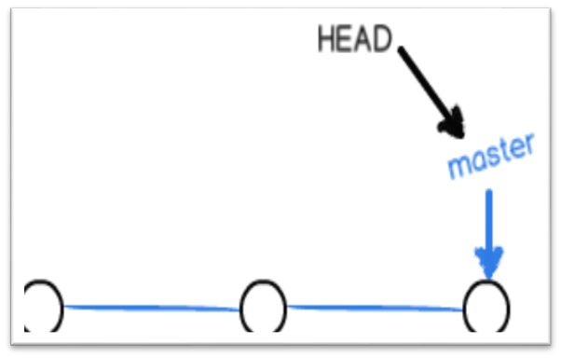
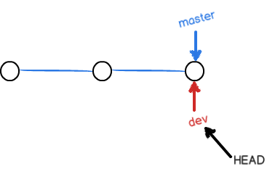
12.分支
1.概念：
分支在实际中有什么用呢？假设你准备开发一个新功能，但是需要两周才能完成，第一周你写了50%的代码，如果立刻提交，由于代码还没写完，不完整的代码库会导致别人不能干活了。如果等代码全部写完再一次提交，又存在丢失每天进度的巨大风险。
现在有了分支，创建一个属于你自己的分支，别人看不到，，还继续在原来的分支上正常工作，而你在自己的分支上干活，想提交就提交，直到开发完毕后，再一次性合并到原来的分支上
在版本回退中，每次提交，Git都把它们串成一条时间线，这条时间线就是一个分支。截止到目前，只有一条时间线，在Git里，这个分支叫主分支，即master分支。HEAD严格来说不是指向提交，而是指向master，master才是指向提交的，所以，HEAD指向的就是当前分支。既安全，又不影响别人工作。
每提交一次，分支就会向前挪一步，每提交一次，master 分支的线也就越来 越长
一开始的时候，master分支是一条线，Git用master指向最新的提交，再用HEAD指向master，就能确定当前分支，以及当前分支的提交点
在创建新的分支，例如dev时，Git新建了一个指针叫dev，指向master相同的提交，再把HEAD指向dev，就表示当前分支在dev上

Slide 13
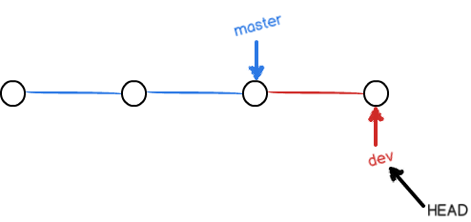
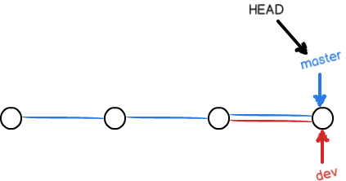
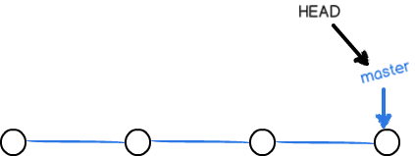
13.分支修改
1.工作区的修改和提交就是针对dev分支了，比如新提交一次后，dev指针往前移动一步，而master指针不变
2.假如dev上的工作完成了，可以把dev合并到master上。Git怎么合并呢？最简单的方法，就是直接把master指向dev的当前提交，就完成了合并
3.删除dev分支。删除dev分支就是把dev指针给删掉，删掉后，我们就剩下了一条master分支

Slide 14
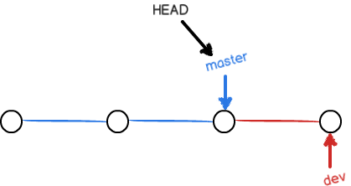
13.分支操作
1.创建dev分支，并切换到dev分支
git checkout -b dev //checkout -b 表示创建并切换，相当于以下两条命令
git branch dev
git checkout dev
2.查看当前分支 ： git branch //会列出所有分支，当前分支前面会标一个*号
3.然后可以在dev 分支上面正常修改并提交 add commit
4.dev 分支完成，换回 master 主分支 : git checkout master
5.切换回master分支后，查看刚才修改的内容，发现内容不见了！因为提交的是 dev 分支，而master 分支提交点并未更改
6.把 dev 分支上面的修改内容合并到master 主分支上面
git merge dev
Fast-forward是快进模式，直接把master指向dev, 合并速度快，并不是每次都能用
7.合并完成后删除dev分支： git branch –d dev
8.重复第二部查看分支，只剩下，master 分支了

Slide 15
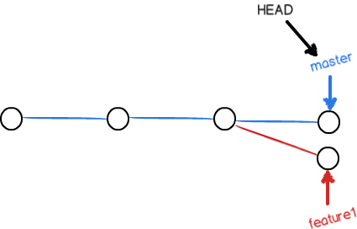
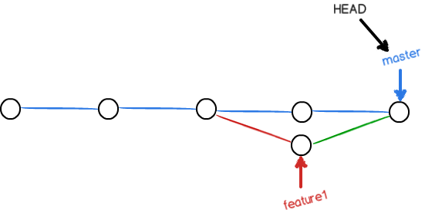
14.解决冲突
1.创建一个新的分支 git chackout -b featurel
2.分支修改内容并提交 add commit
3.回到master分支继续修改并提交，master分支和featurel分支各自都分别有新的提交，变成了左侧图片
Git 此时无法合并，只能试图把各自的修改合并起来，但是这样就产生了冲突
4.合并分支 ： git merge featurel //出现冲突
5.查看冲突文件： git status // Git用<<<<，====，>>>>标记出不同分支的内容
手动修改文件内容，然后保存添加 提交 add commit
6.最后删除分支 ： git branch –d 分支

Slide 16
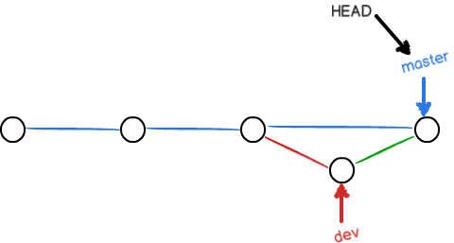
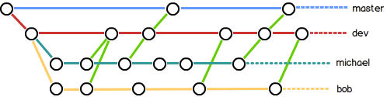
14.分支管理策略
Fast forward模式下，删除分支后，会丢掉分支信息。
如果要强制禁用Fast forward模式，Git就会在merge时生成一个新的commit，这样，从分支历史上就可以看出分支信息。
--no-ff 方式的 git merge
创建分支，修改提交内容，换回master 分支，合并分支
  git merge --no-ff -m “merge with no-ff” dev
  --no-ff参数，表示禁用Fast forward，-m 表示添加描述
  实际开发中，我们应该按照几个基本原则进行分支管理 :
  1.master 分支上不能随便乱改 ，平时干活不能再 master 分支上
  2.干活都是再自己的分支上，项目要上线时再合并到 master 分支上 master 分支上尽量能少动就少动 或者说dev分支代码稳定后可以合并到主分支master 上来。

Slide 17
14.bug分支
在Git中，由于分支强大，所以，每个bug都可以通过一个新的临时分支来修复修复后合并分支，然后将临时分支删除。
假如遇到了一个 bug 404 着急想要修改， 但是手头的工作还没完成 还在 dev 分支上，还不能提交 怎么办呢？？？？
先将手头工作保存起来。 git stash
查看工作区状态 : git status
切换需要修改的分支 ： git checkout master
创建新分支用来修改bug : git checkout -b bug-101
修改bug
提交文件分支： add commit
修复完成后，切换到 master 分支 : git checkout master
合并删除bug-101分支 : git merge --no-ff -m “说明" bug-101
git branch -d bug-101
9.找回之前暂时存储的工作现场 git stash lish 查看

Slide 18
14.bug分支
此时内容是没有的。需要恢复一下：
git stash apply 恢复，恢复后，stash 的内容并不会删除 接着使用 git stash drop 删除
git stash pop 恢复的同时把内容也删除掉
在 git stash list 查看 就看不到任何 stash 内容了

Slide 19
14.多人协作
当你从远程仓库克隆时，实际上 Git 自动把本地的 master 分支和远程的 master 分支对应起来了，并且，远程仓库的默认名称是 origin。
1.查看远程仓库信息 ： git remote -v
推送分支 ：
把分支上的所有本地提交推送到远程库。推送时，要指定本地分支，Git就会把该分支推送到远程库对应的远程分支上： git branch // 先查看本地分支
git push [远程仓库] [本地分支]
抓取分支
多人协作时，大家都会往master和dev分支上推送各自的修改。
(注意要把别人的 SSH Key 添加到自己 GitHub)
git clone SSH
当你小伙伴从远程库clone时，默认，只能看到本地的master分支。git branch 查看
现在小伙伴要在dev 上面开发，必须创建远程的dev 分支到本地
git checkout -b dev orign / dev 任选一个

Slide 20
现在小伙伴可以在dev上继续修改，然后，时不时地把dev分支push到远程
add -> commit -> push
2.小伙伴已经向origin/dev分支推送了他的提交，而碰巧你也对同样的文件作了修改并试图推送 add -> commit -> push
git push origin dev
3.推送失败，因为小伙伴的最新提交和你试图推送的提交有冲突。
解决办法很简单：Git已经提示我们，先用 git pull 把最新的提交从origin/dev抓下来，然后，在本地合并，解决冲突，再推送：
git branch --set-upstream-to [本地分支] origin / [远程分支]
//设置 本地dev分支与 远程 dev 分支 的链接 ，否则会失败
git pull
pull成功，但是合并有冲突，需要手动解决并在本地提交，解决和之前的分支管理的解
决方法一样，解决后在 commit -> push

Slide 21
14.Rebase
多人在同一个分支上协作时，很容易出现冲突。即使没有冲突，后push的童鞋不得不先pull，在本地合并，然后才能push成功。每次合并再push后，分支变成非常的混乱
rebase 把本地未 push 的分叉提交历史整理成直线
git rebase
2.使用之后在查看 git log 就会发现整条线就变得能看的懂拉。远程分支的提交历史也是一条直线。

Slide 22
14.打标签
使用 Github 管理一个项目时，到达一定阶段后，需要将稳定的代码发布成 一个版本
分类： 主要有两种：轻量级标签和附注标签
轻量级标签：是指向提交对象引用
附注标签：则是仓库中一个独立对象，建议使用附注标签，日后还可以查看标签 信息
创建标签
轻量级标签： git tag v0.2.0 (tagname)
附注标签： git tag -a v0.1.0 -m "release 0.1.0 version"
-a 是指 annotated 后加标签类型，-m 指标签说明，说明信息会保存在 标签对象中
标签操作
git tag // 查看所有的标签
git show <tagname> // 可以看到说明文字
git tag -d v0.2.0 // 删除标签
git push origin v1.0 // 标签提交到远程仓库

Slide 23
码云
TortoiseGit

